Slide 2
Comité Sectorial de Desarrollo Económico Diciembre 19 de 2019
Orden del día
1. Políticas Públicas (SDDE) 2. Ejecución Presupuestal del Sector (SDDE – IPES - IDT) 2019
3. Seguimiento Metas Plan de Desarrollo (SDDE – IPES – IDT) 2019
4. Temas propuestos por IPES
5. Temas propuestos por IDT
6. Temas Invest in Bogotá
7. Varios

Slide 3
Políticas Públicas
Seguridad Alimentaria y Nutricional
2. Consolidar el Sistema de Abastecimiento y Distribución de Alimentos Saludables (SADA), con una perspectiva Bogotá – Región.
3, Incentivar el consumo responsable de alimentos saludables, así como de prácticas de alimentación, nutrición y actividad física adecuadas para los diferentes momentos y entornos del curso de vida de los habitantes del Distrito Capital.
Objetivos específicos
1, Incidir progresivamente en las situaciones de inequidad económica y social que afectan la seguridad y la soberanía alimentaria y nutricional de los habitantes de Bogotá D.C.
Adoptada mediante Consejo
de Política Económica y Social, el día 16 de diciembre de 2019
Objetivo General
Superar de manera progresiva la inseguridad alimentaria y la malnutrición en los habitantes de Distrito Capital al 2031.

Slide 4
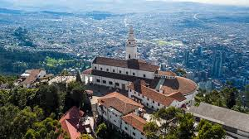
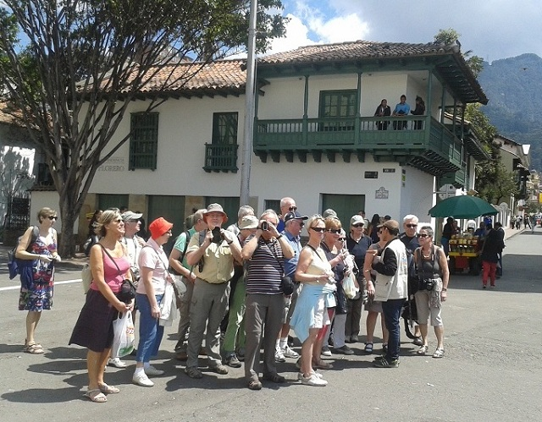
Políticas Públicas
Turismo
Una vez aprobado se radicará el plan de acción (concertado con las entidades).
Se están finalizando los ajustes solicitados y se radicará el día 20 de diciembre, respondiendo a las últimas observaciones.

Slide 5
Políticas Públicas (en ejecución)
Productividad, Competitividad y Desarrollo Socioeconómico
Mesas de trabajo con CONFIS:
El alcance del trabajo inicialmente planteado (con respecto a la información contenida en el documento, indicadores que deben incorporarse), se ha ampliado bastante de acuerdo con recomendaciones de CONFIS.

Slide 6
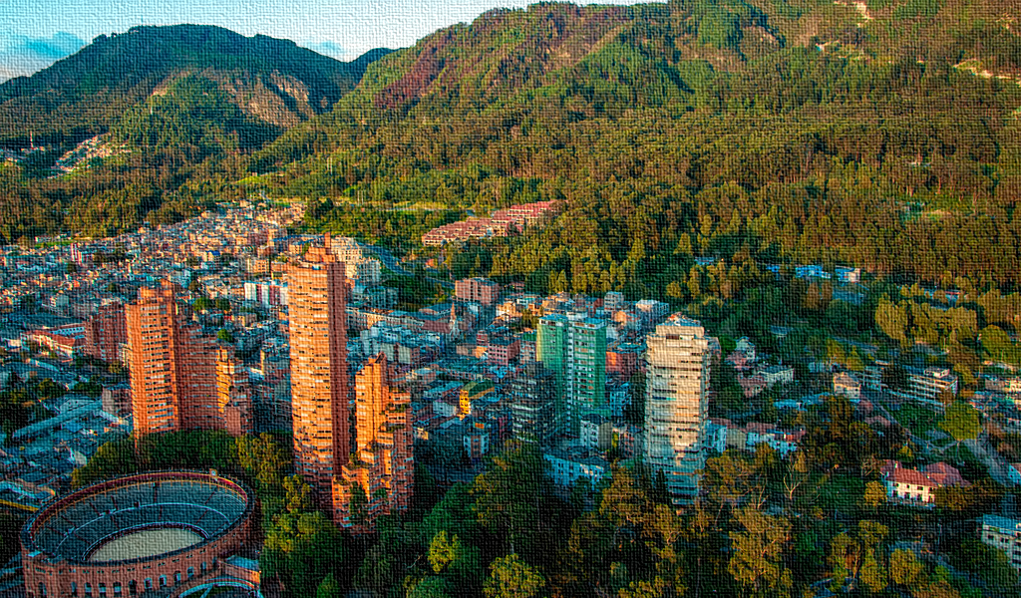
EJECUCIÓN PRESUPUESTAL Y SEGUIMIENTO DE METAS
DESARROLLO ECONÓMICO
19 de diciembre de 2019, Bogotá. D. C.

Slide 7
EJECUCIÓN PRESUPUESTAL DE
GASTOS* SECTOR 2019
Total Apropiación Vigente SECTOR 2019
Cifras en Millones de Pesos
$227.167
Fuente: Ppto de PREDIS a 18 de diciembre de 2019
$215.470
94,85%
Total COMPROMISOS
$1.707
0,75%
Total CDP por Comp.
$148.542
65,39%
Total GIROS
$9.989
4,4%
Total SALDO Disp.
SDDE $142.241 (62,62%)
IPES $61.384 (27,02%)
IDT $23.541 (10,36%)
COMPROMISOS
COMPROMISOS
COMPROMISOS
$134.539 (94,59%)
$ 58.849 (95,87%)
$22.082 (93,80%)
CDP por COMP.
CDP por COMP.
CDP por COMP.
$804 (0,57%)
$472 (0,77%)
$430 (1,83%)
GIROS
GIROS
GIROS
$88.756 (62,40%)
$43.014 (70,07%)
$16.772 (71,25%)
SALDO DISPONIBLE
SALDO DISPONIBLE
SALDO DISPONIBLE
$6.898 (4,85%)
$2.062 (3,36%)
$1.028 (4,37%)

Slide 8
EJECUCIÓN PRESUPUESTAL DE
GASTOS DE FUNCIONAMIENTO 2019
Total Apropiación Vigente SECTOR 2019
Cifras en Millones de Pesos
$45.479
Fuente: Ppto de PREDIS a 18 de diciembre de 2019
$40.553
89,17%
Total COMPROMISOS
$618
1,36%
Total CDP por Comp.
$38.922
85,58%
Total GIROS
$4.308
9,47%
Total SALDO Disp.
SDDE $24.901 (54,75%)
IPES $13.189 (29,00%)
IDT $7.388 (16,25%)
COMPROMISOS
COMPROMISOS
COMPROMISOS
$22.289 (89,51%)
$11.723 (88,89%)
$6.540 (88,52%)
CDP por COMP.
CDP por COMP.
CDP por COMP.
$567 (2,28%)
$1 (0,01%)
$48 (0,65%)
GIROS
GIROS
GIROS
$21.598 (86,74%)
$11.044 (83,74%)
$6.279 (84,99%)
SALDO DISPONIBLE
SALDO DISPONIBLE
SALDO DISPONIBLE
$2.043 (8,21%)
$1.464 (11,1%)
$800 (10,83%)

Slide 9
EJECUCIÓN PRESUPUESTAL DE
GASTOS DE INVERSIÓN 2019
Total Apropiación Vigente SECTOR 2019
Cifras en Millones de Pesos
$181.688
Fuente: Ppto de PREDIS a 18 de diciembre de 2019
$174.916
96,27%
Total COMPROMISOS
$1.090
0,60%
Total CDP por Comp.
$109.620
60,33%
Total GIROS
$5.681
3,13%
Total SALDO Disp.
SDDE $117.340 (64,58%)
IPES $48.195 (26,53%)
IDT $16.153 (8,89%)
COMPROMISOS
COMPROMISOS
COMPROMISOS
$112.249 (95,66%)
$ 47.125 (97,78%)
$15.542 (96,22%)
CDP por COMP.
CDP por COMP.
CDP por COMP.
$236 (0,20%)
$470 (0,98%)
$382 (2,37%)
GIROS
GIROS
GIROS
$67.158 (57,23%)
$31.969 (66,33%)
$ 10.492 (64,96%)
SALDO DISPONIBLE
SALDO DISPONIBLE
SALDO DISPONIBLE
$4.854 (4,14%)
$598 (1,24%)
$228 (1,42%)

Slide 10
RESULTADOS PLAN DE DESARROLLO
SDDE – VIGENCIA 2019
Cifras en Millones de Pesos
Proyecto de Inversión 1019 - Transferencia del Conocimiento y Consolidación del Ecosistema de Innovación Para el Mejoramiento de la Competitividad
META PLAN | MAG. CUATRIENIO | MAG. 2019 | AVANCE 2019 |  |  |  | % AVANCE MAG. CUATRIENIO
 |  |  | MAG. | % | PPTO | %
Impulsar 6 proyectos estratégicos o retos de ciudad | 6 | 1 | 2 | 200% | $83.108 | 99,92% | 116,67%
Fortalecer 1.020 unidades productivas en capacidades de desarrollo tecnológico e innovación productiva | 1.020 | 150 | 85 | 57% | $1.135 | 77,60% | 94,02%
Intervenir en 7 aglomeraciones, clústeres, o encadenamientos productivos de la ciudad | 7 | 7 | 7 | 100% | $1.637 | 89,95% | N/A (Meta constante)
Crear y operar un Fondo Distrital de Innovación y temas afines * | 1 | N/A | N/A | 0% | $3.912 | 63,56% | 100%
* Para la vigencia 2018 se finaliza el cumplimiento físico de la meta plan, no obstante, para la vigencia 2019 esta meta plan subsume a la meta proyecto “Mantener en un 100.00 por ciento el funcionamiento del Fondo Distrital de Innovación y temas afines”. Por esta meta se canalizan los recursos financieros.
Fuente: O.A.P- 30 de Noviembre de 2019

Slide 11
RESULTADOS PLAN DE DESARROLLO
SDDE – VIGENCIA 2019
Cifras en Millones de Pesos
Proyecto de Inversión 1021 - Posicionamiento Local, Nacional e Internacional de Bogotá
META PLAN | MAG. CUATRIENIO | MAG. 2019 | AVANCE 2019 |  |  |  | % AVANCE MAG. CUATRIENIO
 |  |  | MAG. | % | PPTO | %
Apoyar 170 empresas en procesos de exportación | 170 | 30 | 0 | 0% | $644 | 100% | 75,29%
Promover 9 programas que consoliden el posicionamiento internacional de la ciudad | 9 | 1 | 2 | 200% | $842. | 99,99% | 111,11%
Proyecto de Inversión 1020 - Mejoramiento de la Eficiencia del Sistema de Abastecimiento y Seguridad Alimentaria
META PLAN | MAG. CUATRIENIO | MAG. 2019 | AVANCE 2019 |  |  |  | % AVANCE MAG. CUATRIENIO
 |  |  | MAG. | % | PPTO | %
Capacitar 6.934 tenderos y/o actores del sistema de abastecimiento presencial y/o virtualmente | 6.934 | 1.000 | 1.007 | 100,7% | $2.397 | 87,20% | 92,96%
Proyecto de Inversión 1025 - Generación de Alternativas de Desarrollo Sostenible Para la Ruralidad Bogotana
META PLAN | MAG. CUATRIENIO | MAG. 2019 | AVANCE 2019 |  |  |  | % AVANCE MAG. CUATRIENIO
 |  |  | MAG. | % | PPTO | %
Implementar en 113 unidades agrícolas familiares procesos de reconversión productiva | 113 | 35 | 30 | 85,71% | $1.360 | 83,99% | 92,04%
Fuente: O.A.P- 30 de Noviembre de 2019

Slide 12
RESULTADOS PLAN DE DESARROLLO
SDDE – VIGENCIA 2019
Proyecto de Inversión 1023 - Potenciar el Trabajo Decente en la Ciudad
Cifras en Millones de Pesos
META PLAN | MAG. CUATRIENIO | MAG. 2019 | AVANCE 2019 |  |  |  | % AVANCE MAG. CUATRIENIO
 |  |  | MAG. | % | PPTO | %
Vincular 7.156 personas laboralmente | 7.156 | 2.400 | 2.171 | 90,46% | $833 | 99,86% | 87,52%
Formar a 31.287 personas en competencias transversales y/o laborales | 31.287 | 9.000 | 9.086 | 100,96% | $192 | 97,10% | 90,69%
Remitir a empleadores desde la Agencia al menos 74.650 personas que cumplan con los perfiles ocupacionales | 74.650 | 34.500 | 34.087 | 98,80% | $852 | 99,87% | 89,03%
Proyecto de Inversión 1022 - Consolidacion del Ecosistema de Emprendimiento y Mejoramiento de la Productividad de las MiPyMes
META PLAN | MAG. CUATRIENIO | MAG. 2019 | AVANCE 2019 |  |  |  | % AVANCE MAG. CUATRIENIO
 |  |  | MAG. | % | PPTO | %
Atender 3.446 emprendimientos de oportunidad | 3.446 | 1.170 | 1.121 | 95,81% | $594 | 98,80% | 89,87%
Fortalecer 14.755 en capacidades empresariales y/o formalizar empresas | 14.755 | 6.960 | 5.952 | 85,52% | $7.384 | 99,68% | 80,31%
Fuente: O.A.P- 30 de Noviembre de 2019

Slide 13
RESULTADOS PLAN DE DESARROLLO
SDDE – VIGENCIA 2019
Proyecto de Inversión 1026 - Observatorio de Desarrollo Económico
Cifras en Millones de Pesos
META PLAN | MAG. CUATRIENIO | MAG. 2019 | AVANCE 2019 |  |  |  | % AVANCE MAG. CUATRIENIO
 |  |  | MAG. | % | PPTO | %
Realizar 32 investigaciones del sector de desarrollo económico en Bogotá | 32 | 9 | 6 | 66,67% | $2.047 | 95,25% | 87,50%
Proyecto de Inversión 1027 - Planeación y Gestión para el Mejoramiento Institucional
META PLAN | MAG. CUATRIENIO | MAG. 2019 | AVANCE 2019 |  |  |  | % AVANCE MAG. CUATRIENIO
 |  |  | MAG. | % | PPTO | %
Realizar el 100% de las capacitaciones programadas anualmente a las áreas misionales en instrumentos y procesos de planeación | 100% | 100% | 100% | 100% | $272 | 79,78% | Constante
Proyecto de Inversión 1028 - Gestión y Modernización Institucional
META PLAN | MAG. CUATRIENIO | MAG. 2019 | AVANCE 2019 |  |  |  | % AVANCE MAG. CUATRIENIO
 |  |  | MAG. | % | PPTO | %
Lograr un Índice de satisfacción laboral igual o superior a 70% | 70% | 70% | 84% | 120% | $4.356 | 67,21% | Constante
Fuente: O.A.P- 30 de Noviembre de 2019

Slide 14
RESULTADOS PLAN DE DESARROLLO
IPES – VIGENCIA 2019
Cifras en Millones de Pesos
Proyecto de Inversión 1134: Oportunidad de generación de ingresos para vendedores informales
META PLAN | MAG. CUATRIENIO | MAG. 2019 | AVANCE 2019 |  |  |  | % AVANCE MAG. CUATRIENIO
 |  |  | MAG. | % | PPTO | %
Acompañar 1.665 emprendimientos o unidades productivas fortalecidas de vendedores informales | 1.665 | 338 | 726 | 215% | $ 2.260 | 96% | 121%
Proyecto de Inversión 1078: Generación de alternativas comerciales transitorias
META PLAN | MAG. CUATRIENIO | MAG. 2019 | AVANCE 2019 |  |  |  | % AVANCE MAG. CUATRIENIO
 |  |  | MAG. | % | PPTO | %
Brindar 3.445* alternativas comerciales transitorias a vendedores informales | 3.445 | 305 | 946 | 310% | $ 14.463 | 93% | 117%
Proyecto de Inversión 1041: Administración y mantenimiento del sistema distrital de plazas de mercado
META PLAN | MAG. CUATRIENIO | MAG. 2019 | AVANCE 2019 |  |  |  | % AVANCE MAG. CUATRIENIO
 |  |  | MAG. | % | PPTO | %
Administrar y fortalecer 13 plazas públicas de mercado | 13 | 4 | 3 | 75% | $ 19.090 | 96% | 92,3%
* Indicador reprogramado en el 2019 por haber superado el umbral inicial de 3.000 asignaciones de alternativas comerciales. El avance sería del 134% ante el indicador inicial.

Slide 15
RESULTADOS PLAN DE DESARROLLO
IPES – VIGENCIA 2019
Cifras en Millones de Pesos
Proyecto de Inversión 1130: Formación e inserción laboral
META PLAN | MAG. CUATRIENIO | MAG. 2019 | AVANCE 2019 |  |  |  | % AVANCE MAG. CUATRIENIO
 |  |  | MAG. | % | PPTO | %
Vincular a programas de formación 3.710 personas que ejercen actividades de economía informal. Formar 1.170 personas que ejercen actividades de la economía informal a través de alianzas por el empleo | 4.880 | 1.160 | 2.499 | 215% | $ 1.633 | 90% | 125%
Proyecto de Inversión 1037: Fortalecimiento de la gestión institucional
META PLAN | MAG. 2019-2020 | MAG. 2019 | AVANCE 2019 |  |  |  | % AVANCE MAG. 2019-2020
 |  |  | MAG. | % | PPTO | %
Gestionar el 100% del plan de adecuación y sostenibilidad SIG-MIPG | 100% | 100% | 93,8% | 93,8% | $7,811 | 91,4% | 93,8%

Slide 16
RESULTADOS PLAN DE DESARROLLO
IDT – VIGENCIA 2019
Cifras en Millones de Pesos
Proyecto de Inversión 1036: Bogotá destino turístico, competitivo y sostenible
META PLAN | MAG. CUATRIENIO | MAG PROG. 2019 | AVANCE EJECUCIÓN 2019 |  |  |  | AVANCE CUATRIENIO
 |  |  | MAG. | % | PPTO | % | MAG. | %
Cinco (5) atractivos turísticos intervenidos (entre ellos: centro histórico, Monserrate y cerros orientales) | 5 | 2 | 0 | 0% | $764 | 74% | 3 | 60%
Fortalecer doscientas (200) empresas, prestadores de servicios turísticos y complementarios | 200 | 85 | 100 | 118% | $1,315 | 99% | 215 | 108%
Quinientas (500) personas vinculadas a procesos de formación | 500 | 241 | 312 | 129% | $1,012 | 96% | 571 | 114%
Realizar cuatro (4) investigaciones del sector turismo de Bogotá | 4 | 1 | 1 | 100% | $1,131 | 97% | 3 | 75%
Fuente: Metas: Plan de Gestión Institucional IDT a 30 de noviembre de 2019
Presupuesto: PREDIS al 30/11/2019
Notes:
Proyecto 1036 (Destino y Observatorio) :
Meta Cinco (5) atractivos turísticos intervenidos: el avance acumulado a la fecha es de 3 atractivos con el 60% de cumplimiento meta plan ( 1. Sendero Quebradas La Vieja, San Francisco-Vicachá; 2. Quiosco de la Luz; 3. Quebrada Las Delicias) Para el 2019 se proyecta intervenir 2 atractivos y cumplir la meta cuatrienio al 100% : (1. Sendero Guadalupe-Aguanoso; 2. Templete del libertador y observatório de aves) Meta Fortalecer doscientas (200) empresas: el avance acumulado a la fecha es de 127 empresas con el 64% de cumplimiento meta plan. Para el 2019 se proyecta fortalecer 85 empresas y cumplir la meta cuatrienio, de las cuales ya se reportaron 12 que son del grupo que venia en proceso desde el año pasado. Actualmente se están desarrollando sesiones de acompañamiento e innovación empresarial en el sector de las industrias culturales y creativas que hacen parte de la cadena de valor del sector turístico” en tres fases. Competencias transversales, diagnostico personalizado y 4 módulos de fortalecimiento empresarial.
Meta Quinientas (500) personas vinculadas a procesos de formación: el avance acumulado a la fecha es de 374 personas formadas con el 75% de cumplimiento meta plan. Para el 2019 se proyecta vincular 241 y cumplir con la meta del cuatrienio, se han reportado 115, Actualmente se esta desarrollando el Diplomado Naturaleza con la participación de 176 beneficiarios, los cuales se graduarán en el mes de diciembre.
Meta Realizar cuatro (4) investigaciones del sector turismo de Bogotá: el avance acumulado a la fecha son 3 estudios En el 2019 se esta recolectando información para generar en el primer trimestre del 2020, el estudio faltante para cumplir meta.

Slide 17
RESULTADOS PLAN DE DESARROLLO
IDT – VIGENCIA 2019
Cifras en Millones de Pesos
Proyecto de Inversión 988:Turismo como generador de desarrollo, confianza y felicidad para todos
META PLAN | MAG. CUATRIENIO | MAG. PROG. 2019 | AVANCE EJECUCIÓN 2019 |  |  |  | AVANCE CUATRIENIO
 |  |  | MAG. | % | PPTO | % | MAG. | %
Novecientas mil (900.000) personas atendidas a través de la red de información turística | 900.000 | 245.000 | 185.078 | 76% | $2.328 | 94% | 713,862* | 79%
Participar y/o realizar doscientas cincuenta (250) actividades de promoción y posicionamiento turístico | 250 | 67 | 66 | 99% | $4.307 | 84% | 290 | 116%
Proyecto de Inversión 1038: Fortalecimiento institucional
META PLAN | MAG. CUATRIENIO | MAG. PROG. 2019 | AVANCE EJECUCIÓN 2019 |  |  |  | % AVANCE CUATRIENIO
 |  |  | MAG. | % | PPTO | %
Implementar y mantener el 80% del Sistema Integrado de Gestión en el IDT* | 80% |  | - |  | - |  | 80%
Gestionar el 100% del plan de adecuación y sostenibilidad SIG-MIPG** | 100% | 100% | 100% | 80% | $3.555 | 89% | 80%
* Se finalizó en el 2018, la meta PDD de acuerdo con los lineamientos de la Secretaría General y la SDP (Circular 05 de 2019), para la transición del SIG al MIPG. La cual presentó una ejecución del 70% acorde con lo programado hasta el 2018.
** A partir de 2019 se incluye nueva meta PDD relacionada con la Gestión del Plan de Adecuación del SIGD-MIPG.
Fuente: Metas: Plan de Gestión Institucional IDT a 30 de noviembre 2019
Presupuesto: PREDIS al 30/11/2019
Notes:
Proyecto 0988 (Promoción y Mercadeo )
Meta Novecientas mil (900.000) personas atendidas a través de la red de información turística: el avance acumulado a la fecha es 667,998 personas atendidas en 8 PIT y 18 puntos de información virtual con el 74% de avance en meta plan. Al diciembre, se espera contar com la atención de mas de 800.000 personas, lo anterior através del registro en todos los eventos que realizar o participa la entidad como : registro de las bicitravesías, celebración ruta de navidad y participación en ferias.
Meta Participar y/o realizar doscientas cincuenta (250) actividades de promoción y posicionamiento turístico: el avance a la fecha es de 260 actividades desarrolladas, con un avance del 108% de avance en la meta plan. Para el 2019 se tiene proyectado realizar 67, de las cuales ya se han realizado 46. a diciembre la entidad participara en Colombia travel expo (Medellin) , 1er encuentro de turismo receptivo ( Cartagena) fam trip de parques de diversión, Workshop ( Villlavicencio) Press trip navidad entre otros proyectados para la temporada de fin de año.
Proyecto 1038 (Planeación )
Meta Gestionar el 100% del Plan de adecuación y sostenibilidad SIG-MIPG: en esta meta se incluyen el tema de fortalecimiento institucional (recurso humano, gestión tecnológica) se divide en dos:
1. implementar y mantener el 80% del SIG : meta que se cumplió al 70% según lo acordado y terminada según instrucciones de la SG
2. Gestionar el 100% del plan de adecuación y sostenibilidad SIG-MIPG : creada por instrucción del la Secretaria General en la presente vigencia, actualmente va en el 69%

Slide 18
4. TEMAS PROPUESTOS POR IPES

Slide 19
5. TEMAS PROPUESTOS POR IDT

Slide 20
6. TEMAS PROPUESTOS POR INVEST IN BOGOTÁ

Slide 21
7. VARIOS

